Slide 1
2018 빅콘테스트 챔피언리그
Big Contest
Blade & Soul
R러뷰
임지현, 문수지, 김윤지, 고현지

Slide 2
00 | 목차
01 | 데이터 배경 … 콘테스트 소개 | 데이터 소개 | 기준 및 평가 방식 … pg. 4
02 | 데이터 전처리 … 데이터 특성 | 데이터 전처리 개요 | 데이터별 파생 변수 | 차원 축소 기법 … pg. 7
03 | 데이터 모델 … 모델 선정 | 모델 성능 결과 … pg.15
04 | 보완 및 개선 방향 … 기존 모델의 한계점 | 모델 개선 방향 … pg.17

Slide 3

01 | 데이터 배경
소개 및 목표
: 엔씨소프트 MMORPG 게임 “블레이드앤소울“ 유저의 이탈 여부 및 이탈 시점 예측하는 모델 개발
→ 본 팀은 해당 문제를 R 프로그램을 활용
· 2018 빅콘테스트 챔피언리그 문제로 출제
· 엔씨소프트사의 블레이드앤소울 유저 활동데이터를 활용하여 어떤 유저가 향후에 이탈하고 어느 시점에 이탈할지를 예측하는 모델 제시
· 예측한 이탈 여부와 이탈 시점을 활용하여 게임 패치 및 컨텐츠 업데이트가 유저의 이탈 여부에 어떤 영향을 끼치는지 파악

Slide 4
01 | 데이터 배경
데이터 소개
: Train Data로 학습된 모델을 Test Data에 적용하여 4만 유저의 이탈 여부를 예측
· train_label
: 학습 대상 계정들의 고유 아이디 및 이탈 여부 레이블 포함 데이터
· train_activity
: 유저의 인게임 활동량을 일주일 단위로 집계된 데이터
· train_payment, train_party, train_guild, train_trade
Train Data
계정 ID 기준 10만 유저의 활동 데이터
· test_activity
: 유저의 인게임 활동량을 일주일 단위로 집계된 데이터
· test_payment, test_party, test_guild, test_trade
Test Data
계정 ID 기준 4만 유저의 활동 데이터

Slide 5
01 | 데이터 배경
데이터 소개
· train_label
구분 | 설명
retained | 이탈하지 않은 기존 유저
week | 일주일 안에 이탈한 기존 유저 (1주 이내)
month | 한달 안에 이탈한 기존 유저 (2-4주)
2month | 두달 안에 이탈한 기존 유저 (5-8주)
· activity 외 활동 데이터
구분 | 설명
payment | 유저별 주간 결제 금액을 집계한 데이터
party | 유저간 파티 구성 관계를 집계한 파일
guild | 문파 구성 관계를 집계한 파일
trade | 유저간 거래 이력을 집계한 파일

Slide 6

01 | 데이터 배경
기준 및 평가방식
· 기준
→ 4주 이상 접속하지 않으면 이탈로 판단
→ 데이터 제공 시점을 시작으로 12주간의 접속 이력으로 결정
· 평가방식
→ 예측 성능 지표 : F1 Score
→ 예측 모델이 실제 이탈 고객을 정확하게 맞췄는지, 실제 이탈 고객을 예측 모델이 예측했는지의 조화 평균값

Slide 7
02 | 데이터 전처리
데이터 특성
· Train Data
: 10만행의 Train Data의 이탈 여부 레이블이 각 2만 5천행씩 고르게 분포되어 있음
2month | month | retained | week
25,000행 | 25,000행 | 25,000행 | 25,000행
→ Train Data에서 랜덤으로 샘플 값 추출 가능
→ Train Data에서 다시 7:3의 비율로 각 학습 데이터와 검증 데이터로 나눔
→ Train Data (7만행) → Validation Data (3만행) → Test Data (4만행)
→ Train Data로 학습한 모델을 Validation Data를 활용하여 검증하고, 최종적으로 Test Data를 활용하여 평가

Slide 8
02 | 데이터 전처리
데이터 전처리 개요
· Train Data
: 데이터가 각각 다른 구조를 지니고 있어 전처리 후 주요 변수인 유저 ID (acc_id)를 기준으로 통합
기존에 제공받은 데이터
전처리 적용 후 데이터
train_label
train_activity
train_payment
train_party
train_guild
train_trade
total_label
total_activity
total_payment
total_party
total_guild
total_trade
최종 데이터
전처리
acc_id 기준으로 merge
data
전처리 적용 후 데이터 및 최종 데이터 이름은 임의 지정

Slide 9
02 | 데이터 전처리
데이터별 파생 변수
· 기존 8주간 데이터
: 기존에 엔씨소프트에서 제공받은 총 8주간의 유저 데이터별로 요약 변수 생성
구분 | 설명 | 파생 변수
train_activity | 8주간 유저의 게임 내 활동량 | · 8주간 총 게임 접속 횟수 · 8주간 평균 접속 횟수
train_payment | 8주간 결제 금액 | · 8주간 평균 결제 금액
train_party | 8주간 유저의 파티 구성 관계 | · 8주간 총 파티 횟수 · 8주간 총 파티 시간
train_guild | 8주간 유저의 문파 구성 관계 | · 8주간 문파 변경 횟수

Slide 10
02 | 데이터 전처리
데이터별 파생 변수
· 기존 8주간 데이터
구분 | 설명 | 파생 변수
train_trade | 8주간 유저의 주간 거래 내역 | · 판매자 계정 아이디 기준 → 총 아이템 판매 개수 → 판매 물품 종류 및 종류별 판매 개수 · 구매자 계정 아이디 기준 → 총 아이템 구입 개수 → 구매 물품 종류 및 종류별 구매 개수 · 거래 활동 시간 기준 → 아침, 점심, 저녁, 새벽으로 데이터 구간화 → 주중(월-목) 및 주말(금-일)로 데이터 구간화 → 시간에 따른 구매 물품 종류 및 종류별 구매 개수

Slide 11
02 | 데이터 전처리
데이터별 파생 변수
· 기존 8주간 데이터
: 기존에 엔씨소프트에서 제공받은 총 8주간의 유저 데이터별로 요약 변수 생성
구분 | 설명 | 파생 변수
total_activity | 주별 유저의 게임 내 활동량 | · 주별 총 게임 접속 횟수 · 주별 평균 접속 횟수
total_payment | 주별 결제 금액 | · 주별 평균 결제 금액 · 주별 중 최고 결제 금액
total_party | 주별 유저의 파티 구성 관계 | · 주별 총 파티 횟수 · 주별 총 파티 시간
total_guild | 주별 유저의 문파 구성 관계 | · 주별 문파 변경 횟수

Slide 12
02 | 데이터 전처리
데이터별 파생 변수
· 주간 데이터
구분 | 설명 | 파생 변수
total_trade | 주별 유저의 주간 거래 내역 | · 판매자 계정 아이디 기준 → 총 아이템 판매 개수 → 판매 물품 종류 및 종류별 판매 개수 · 구매자 계정 아이디 기준 → 총 아이템 구입 개수 → 구매 물품 종류 및 종류별 구매 개수 · 거래 활동 시간 기준 → 아침, 점심, 저녁, 새벽으로 데이터 구간화 → 주중(월-목) 및 주말(금-일)로 데이터 구간화 → 시간에 따른 구매 물품 종류 및 종류별 구매 개수

Slide 13
02 | 데이터 전처리
차원 축소 기법
· 주간 데이터
: 유저의 주별 데이터로 인해 불필요하게 늘어난 행을 Flatten하여 차원을 축소
유저 아이디 | n 주 | 게임 경험치
ABC | 1 | 10
ABC | 4 | 100
ABC | 5 | 50
Flatten
유저아이디 | 1주 경험치 | 2주 경험지 | 3주 경험치 | 4주 경험치 | 5주 경험치
ABC | 10 | 0 | 0 | 100 | 50

Slide 14
02 | 데이터 전처리
차원 축소 기법
· Principal Component Analysis (PCA)
: 데이터의 분산을 최대한 보존하는 축을 찾아 고차원의 기존 변수를 조합하고, 저차원의 새로운 변수를 만드는 차원 축소 기법
Train Data + Test Data
행 | 140,000행
설명 변수 | 2,117개
→ 총 2,117개 설명 변수를 조합하여 변수 설명 누적기여율 (cumulative proportion)이 95%가 되는 주성분 k개 탐색
→ 총 2,117개 설명 변수를 PCA를 활용하여 568개로 축소시켜 데이터 희소성과 연산 속도 문제 개선

Slide 15
03 | 데이터 모델
모델 선정
· XG Boost
: 기존 Gradient Boosting의 연산 속도 문제를 해결하기 위해 연산 속도와 모델 성능에 초점을 둔 패키지
· XG Boost 선정 이유
→ C 언어로 작성되어 수행 속도가 빠름
→ Cross Validation을 자동으로 수행하는 함수가 따로 존재하여 추가적인 교차 검증 코드 불필요
→ 기존에 사용했던 Gradient Boosting 모델보다 연산 속도 및 모델 성능이 더 높게 나옴

Slide 16
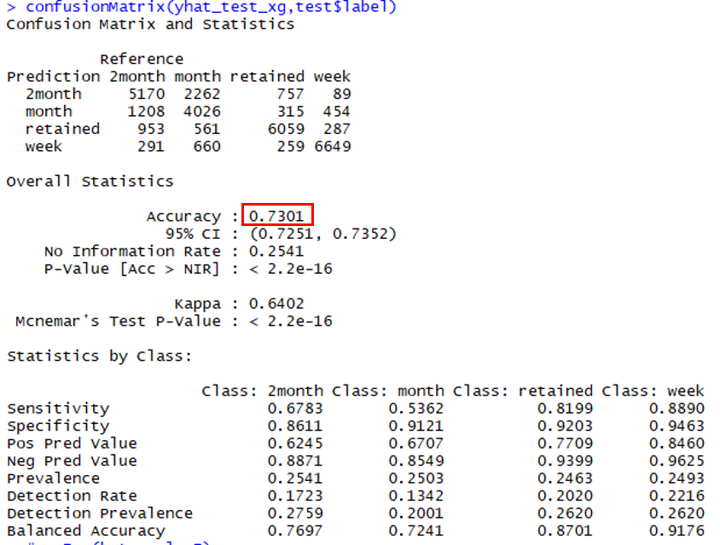
03 | 데이터 모델
모델 성능 결과
· Accuracy 값이 .7301로, 자율 평가 (2018-09-07 기준) 상위 100위 리더보드 안에 진출

Slide 17
04 | 보완 및 개선 방향
모델 개선 방향
· 다양한 앙상블 기법 활용
→ week와 retained는 모델이 비교적 정확하게 구분하여 예측 성능이 높음
→ 그에 반면 month와 2month를 모델이 정확하게 구분하지 못하여 성능이 낮았음
→ Confusion Matrix를 확인했을 때 각각 month의 Recall과 2month의 Precision이 낮게 나온것으로 보아, month로 분류해야하는 유저를 2month로 모델이 오분류
→ 한달 후에 이탈하는 유저와 두달 후에 이탈하는 유저의 활동 양상이 사실상 비슷한 것으로 유추됨
→ 단, 엔씨소프트사의 패치 혹은 컨텐츠 업데이트 주기에 영향을 끼치는 분석 결과인만큼 더욱 정교하게 분류할 수 있는 모델 필요

Slide 18
04 | 보완 및 개선 방향
기존 모델의 한계점
· XG Boost 단일 모델 사용
→ 기존 XG Boost 모델 하나만 활용하여 데이터를 분류하는데 한계가 있음
→ Random Forest 같은 Decision Tree 계열의 모델을 일차적으로 사용하여 모델을 학습시킨 후에 XG Boost를 활용한 Stacking 기법 활용
→ 단, Stacking 기법 같은 경우 복잡한 파라미터 조정을 요구하여 효율성이 떨어질 수도 있음

Slide 19
2018 빅콘테스트 Analysis 분야 챔피언 리그
| 엔씨소프트사 블레이드앤소울 유저 활동 데이터를 활용한 이탈 여부 및 기간 예측
| 2018.07.10 – 2018.09.14
임지현 | 문수지 | 김윤지 | 고현지

